Slide 1
Физические свойства азота и фосфора

Slide 2
Цель:
Выявить сходство и различие в физических свойствах простых веществ и строении их кристаллических решеток.

Slide 3
Мы поставили перед собой вопрос:
Какие простые вещества могут образовывать элементы
азот и фосфор?

Slide 4
Задачи:
Изучить литературные данные по теме
Сравнить строение кристаллических решеток простого вещества азота и простого вещества фосфора
Проанализировать полученные данные

Slide 5
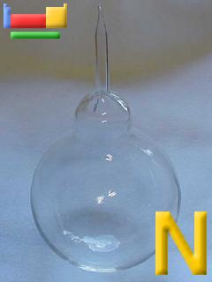
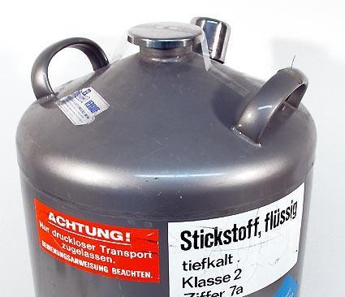
Физические свойства азота.
Газ без цвета, запаха и вкуса
Плохо растворим в воде
Немного легче воздуха
Tºпл. = -210ºС
Tºкип.= -196ºС
Кристаллическая
решетка
молекулярная

Slide 6
Строение молекулы азота:
_{N ≡ N}
СВЯЗЬ:
-КОВАЛЕНТНАЯ
НЕПОЛЯРНАЯ
-ТРОЙНАЯ
-ПРОЧНАЯ
N₂
МОЛЕКУЛА:
-ОЧЕНЬ УСТОЙЧИВАЯ -НИЗКАЯ РЕАКЦИОННАЯ СПОСОБНОСТЬ

Slide 7
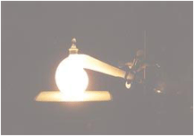
Аллотропные видоизменения фосфора
Белый фосфор
Красный фосфор

Slide 8
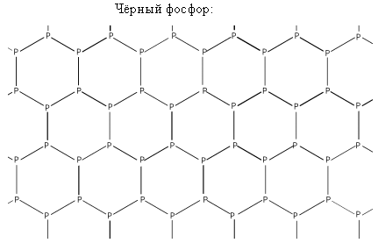
Строение аллотропных видоизменений фосфора
Черный фосфор

Slide 9
Мы выяснили:
В соответствии со строением атом фосфора образует три ковалентные связи, как атом азота. Но в молекуле азота все три связи оба атома азота затрачивают на связывание друг с другом, а во всех аллотропных разновидностях фосфора все атомы связаны попарно лишь одной связью.

Slide 10
Выводы:
Вследствие химической инертности азота (обусловленной прочной тройной связью) большая часть азота содержится в свободном состоянии в атмосфере.
Из-за большой химической активности фосфор в природе встречается только в соединениях.

Slide 11
Презентацию подготовили
ученицы 9 «Б» класса
Пархоменко Катя и Черкасова Ира.

